Slide 1
স্বাগতম

Slide 2
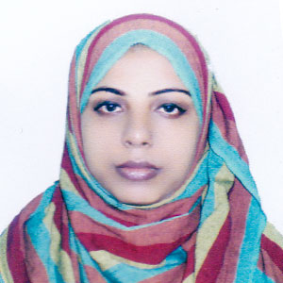
শিক্ষক পরিচিতি
নাছিমা আক্তার পাখি
সহকারী শিক্ষক
জোড্ডা সরকারি প্রাথমিক বিদ্যালয়
নাঙ্গলকোট ,কুমিল্লা।
মোবাইলঃ ০১৭২১১২৪৮৪৬
ইমেইলঃ nasimagpsat1988@gmail.com

Slide 3
পাঠ পরিচিতি
প্রাথমিক বিজ্ঞান
শ্রেণিঃচতুর্থ
পাঠঃ স্বাস্থবিধি
পাঠের অংশঃহপানি বাহিত রোগ
সময়ঃ৫০ মিঃ
শ্রেণি

Slide 4
আজকের পাঠ শেষে শিক্ষার্থীরা...
৯.২.১ পানিবাহিত রোগের ক্ষতিকর প্রভাব বর্ণ্না করতে পারবে।
৯.২.২ পানিবাহিত রোগ প্রতিরোধ সম্পকে বলতে পারবে।
৯ ৯
৯.২.১ পানিবাহি৯.২.১ পানিবাহিত রোগের ক্ষতিকর প্রভাব বর্ণনা করতে পারবে।
ত রোগের ক্ষতিকর প্রভাব বর্ণনা করতে পারবে।

Slide 5
আমরা পানি দূষণের কারণ সম্পর্কে যা জেনেছি। আজ আবার তাএকবার মনে করে নেই।

Slide 6
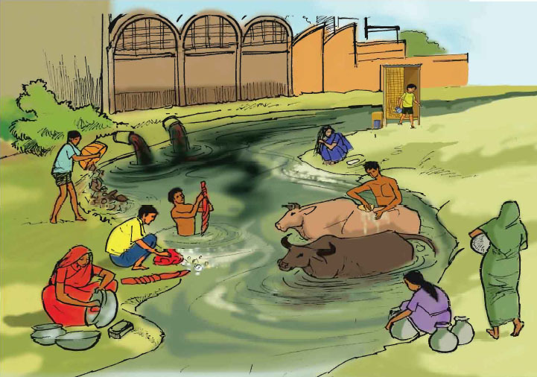
পূর্ব পাঠঃ পানি দূষণের কারণ।

Slide 8
পাঠ শিরোনাম
পানিবাহিত রোগ
রোগ

Slide 9
গত ক্লাসে তোমরা যে ছকটি তৈরি করেছ তার উপর ভিত্তি করে আজ আমরা পানিবাহিত রোগ সম্পর্কে জানব।

Slide 10
আমরা কীভাবে পানিবাহিত রোগে আক্রান্ত হই?
পানিবাহিত রোগ কীভাবে ছড়ায়?
মানুষ বা প্রাণীর মলমূত্র দ্বারা অনেক সময় পানি দূষিত হয়। মলমূত্রে রয়েছে জীবাণু। যেমন- ব্যাকটেরিয়া। দৈনন্দিন বিভিন্ন কাজে, যেমন- পান করা, খাবার রান্না করা, গোসল করা, ধোয়া-মোছা বা দাঁত ব্রাশ করার সময় আমরা পানি ব্যবহার করি। এসব কাজে দূষিত পানি ব্যবহার করলে আমরা পানি বাহিত রোগে আক্রান্ত হই। এসব রোগ খুব সহজেই মানুষের মাঝে ছড়িয়ে পড়ে।

Slide 11
তোমাদের কেউ কি পানিবাহিত রোগের লক্ষণ বলতে পার?
অধিকাংশ পানি বাহিত রোগের লক্ষণ হলো-
বমি
পাতলা পায়খানা
পেট ব্যাথা
জ্বর

Slide 12
দূষিত পানি ব্যবহারে আমাদের কী কী রোগ হতে পারে?
জোড়ায় আলোচনা কর।
প্রয়োজোনে বইয়ের সাহায্য নাও এবং এক জন একটা করে রোগের নাম বোর্ডে এসে লেখ।

Slide 13
দূষিত পানি বিভিন্ন ধরণের রোগ সৃষ্টি করতে পারেঃ
জন্ডিস
কলেরা
আমাশয়
টাইফয়েড
ডায়রিয়া
তোমার প্রাথমিক বিজ্ঞান বইয়ের ৩৮ নং পৃষ্ঠা খোল

Slide 14
ছবিতে কী দেখতে পাচ্ছো?
খাবার স্যালাইন তৈরি
ডায়রিয়া হলে অবশ্যই খাবার স্যালাইন খেতে হবে।

Slide 15
তোমাদের মধ্যে কে কে জান, বাড়িতে কীভাবে খাবার স্যালাইন তৈরি করতে হয়?
খাবার স্যালাইন তৈরির নিয়মঃ
এক মুঠো গুড়
আধা লিটার নিরাপদ পানি
এক চিমটি লবন
চিনি এবং গুড় পানিতে মিশিয়ে নিজেদের বাড়িতে সহজেই খাবার স্যালাইন তৈরি করা যায়।

Slide 16
জোড়ায় কাজ
পানিবাহিত রোগ প্রতিরোধে আমরা আর কী কী কাজ করতে পারি?
জ
জোড়ায় বসে দু’জনে আলোচনা কর পানিবাহিত রোগ প্রতিরোধে তুমি কী করবে। আলোচনা করে নিজেদের খাতায় লিখ।

Slide 17
পানিবাহিত রোগ প্রতিরোধে করণীয়ঃ
নিরাপদ পানি পান
নিরাপদ পানি দিয়ে খাবার তৈরি
নিরাপদ পানি দিয়ে খাবার তৈরি করতে হবে।
নিরাপদ পানি দিয়ে গোসল করতে হবে।
নিরাপদ পানি পান
নিরাপদ পানি পান
নিরাপদ পানি দিয়ে গোসল করতে হবে।
নিরাপদ পানি ব্যবহার করতে হবে।

Slide 18
খাওয়ার আগে এবং পরে পরিস্কার পানিতে হাত ধুইতে হবে।
টয়লেট ব্যবহারের পর ভা।লভাবে সাবান দিয়ে হাত ধুইতে হবে
স্বাস্থ্যসম্মত টয়লেট ব্যবহার
নিজেকে সব সময় পরিস্কার পরিচ্ছন্ন রাখতে হবে।

Slide 19
দলীয় কাজ
গোলাপ দল
শাপলা দল
হাত ধোয়ার নিয়ম লিখ
নিরাপদ পানির ব্যবহার লিখ

Slide 20
নিরাপদ পানির ব্যবহার ও হাত ধোয়ার নিয়ম গুলো আবার দেখে নেই
নিরাপদ পানির ব্যবহারঃ
পান করা, খাবার তৈরি করা এবং গোসল করার জন্য পরিস্কার ও নিরাপদ পানি ব্যবহার করতে হবে।
ফুটিয়ে, ফিল্টার করে এবং পানি বিশুদ্ধকরণ টেবলেট ব্যবহার করে আমরা পানি নিরাপদ করতে পারি।

Slide 21
হাত ধোয়ার নিয়ম
৩
১
২
পানি দিয়ে হাত ভেজানো
২০-২৫ সেকেন্ড হাত ঘষা

Slide 22
৪
৬
৫
পানির কল বন্ধ করা
সবশেষে হাত ভালো করে মোছা
পানি দিয়ে হাত ধোয়া

Slide 23
মূল্যায়ন
পানিবাহিত দুটি রোগের নাম বল।
পানিবাহিত রোগ প্রতিরোধের ২ টি উপায় লেখ।

Slide 24
সবাইকে অনেক অনেক ধন্যবাদ।

